Slide 1
液压传动及控制
龚国芳
E-mail: gfgong@zju.edu.cn
Tel: 13675863187

Slide 2
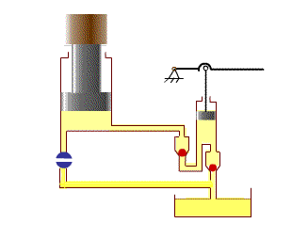
第四章 液压泵和液压马达
第一节 概述
一、作用和分类
液压泵是一种能量转换装置，它把驱动电机的机械能转换成输到系统中去的油液的压力能，供液压系统使用。
泵是靠密封工作腔的容积变化进行工作的，它的输出流量的大小由密封工作腔的容积变化大小来决定的。
齿轮式
叶片式
柱塞式
分类
定量泵
变量泵
液压泵
（容积式）

Slide 3
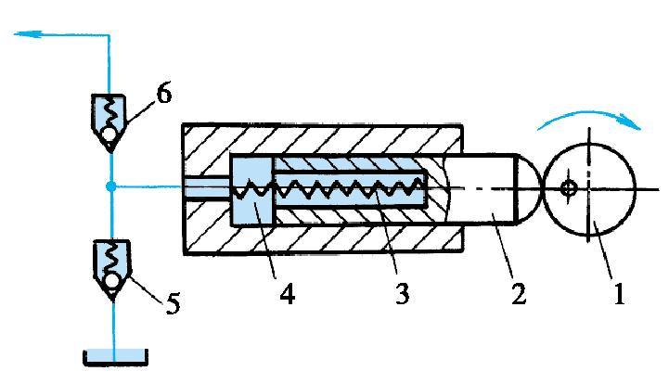
第一节 概述
二、压力、排量和流量
工作压力是指泵(马达)实际工作时的压力（取决于负载，变化的）
额定压力是指泵(马达)在正常工作条件下按试验标准规定的连续运转的最高压力，（标称值）。
液压泵(马达) 排量（V）指轴每转一转，输出的液体体积。数值上等于在无泄漏的情况下，其轴转一转所能排出的液体体积。
几何流量(q_{t})，单位时间内由其密封容腔几何尺寸变化计算而得的排出的液体体积，数值上等于在无泄漏的情况下单位时间内所能排出的液体体积。转速为n时，几何流量为q_{t}=Vn。
额定流量，正常工作条件下，按试验标准规定必须保证的流量，亦即在额定转速和额定压力下由泵输出的流量。

Slide 4
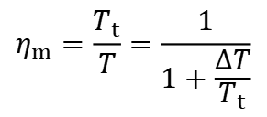
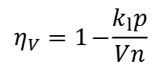
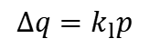
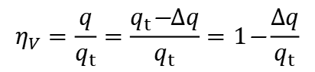
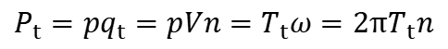
第一节 概述
三、功率和效率
液压泵输入量是转矩和转速(角速度)，输出量是液体的压力和流量。如果不考虑损失，则输出功率等于输入功率，理论（几何）功率：
$$P_{t}=pq_{t}=pVn=T_{t}ω=2πT_{t}n$$
$p{、q}_{}、T、ω、n的单位分别为N/m^{2}$ $、m^{3}/s、N∙m、$rad/s、r/s，则$P_{}的单位为N∙m/s$，即W。
容积效率η_{V}
$$η_{V}=\frac{q}{q_{t}}=\frac{q_{t}\text{−}Δq}{q_{t}}=1\text{−}\frac{Δq}{q_{t}}$$
$$Δq=k_{l}p$$
$$η_{V}=1\text{−}\frac{k_{l}p}{Vn}$$
机械效率η_{m}
$$η_{m}=\frac{T_{t}}{T}=\frac{1}{1+\frac{ΔT}{T_{t}}}$$

Slide 5
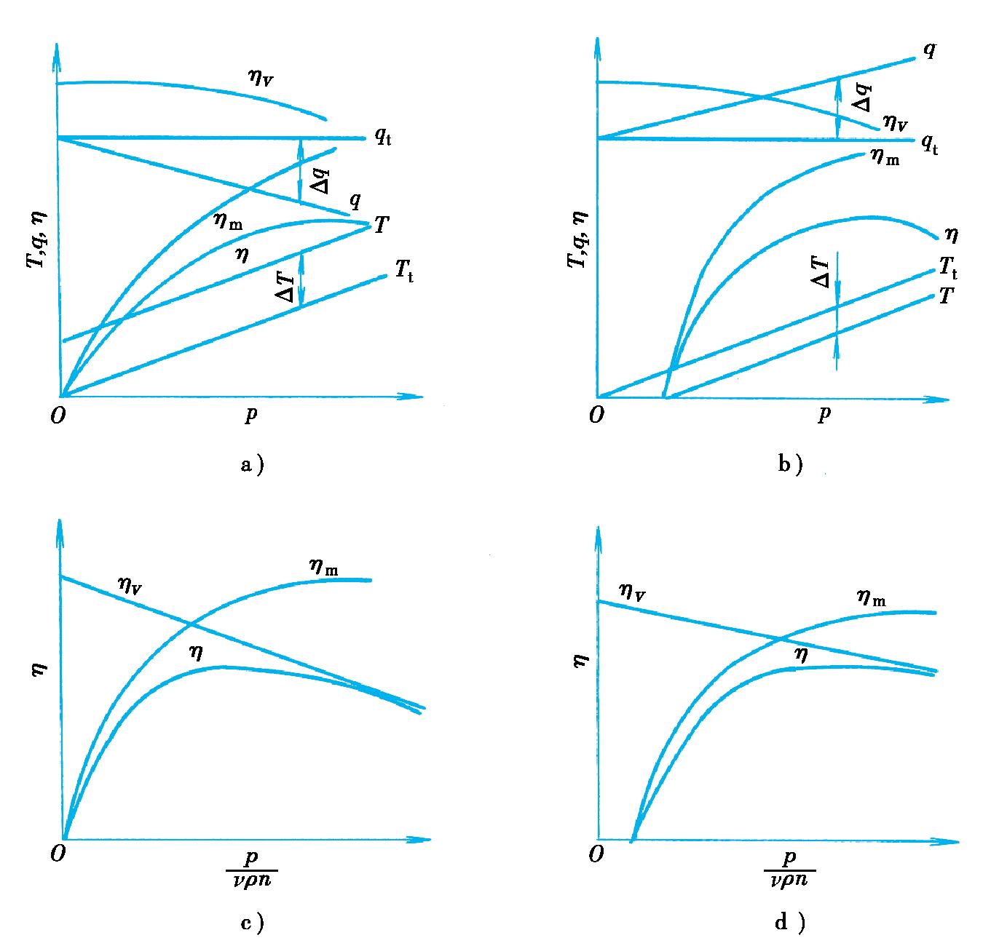
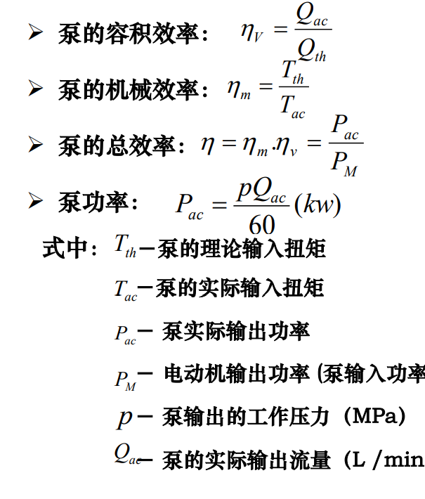
第一节 概述
三、功率和效率
总效率等于容积效率和机械效率的乘积

Slide 6
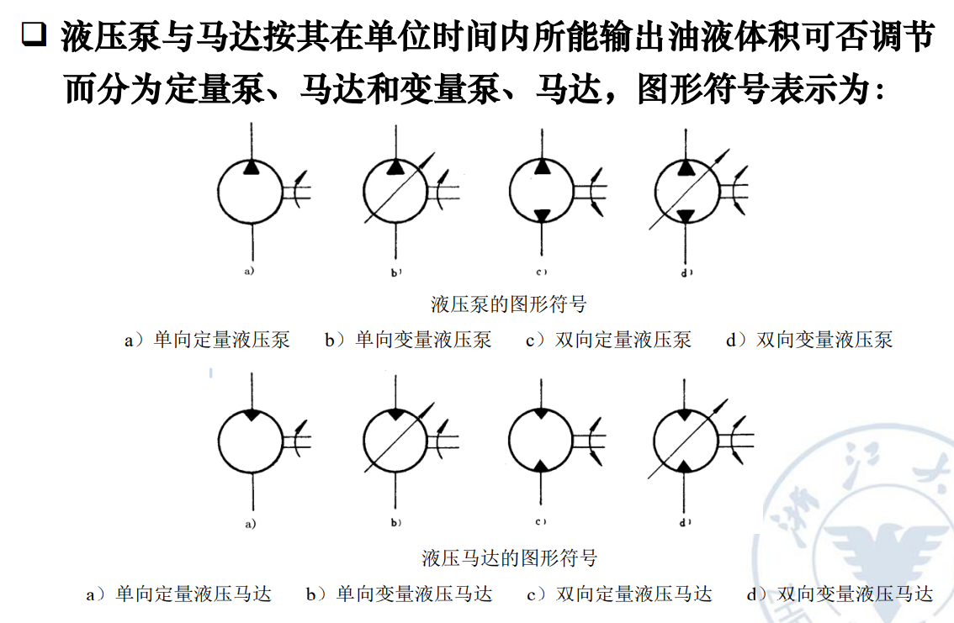
第一节 概述
四、图形符号
排量是否可以调节

Slide 7
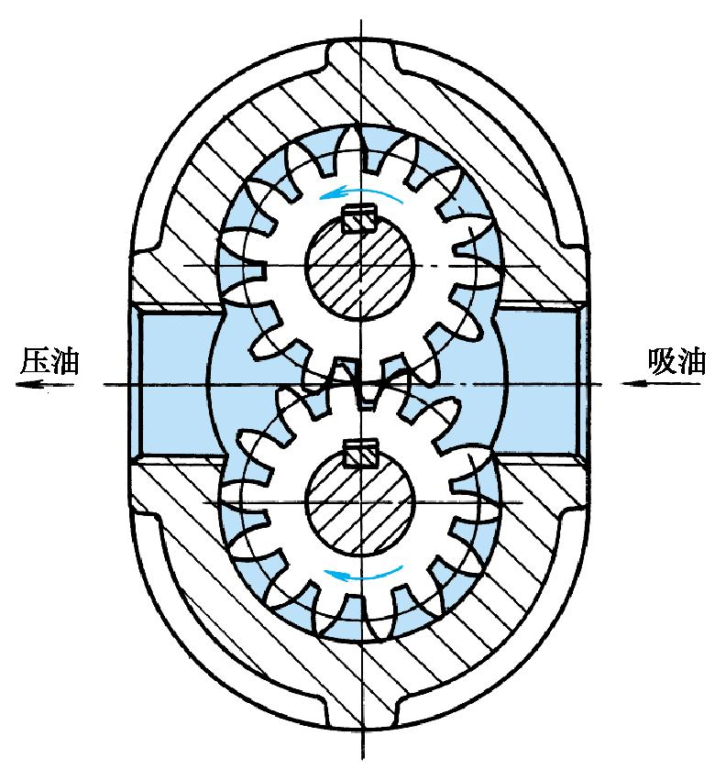
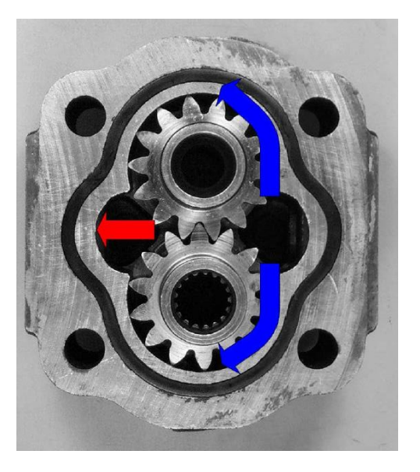
第二节 齿轮泵
一、外啮合齿轮泵的工作原理
外啮合齿轮泵
泵的壳体内有一对外啮合齿轮，齿轮两侧由端盖盖住。壳体、端盖和齿轮的各个齿间槽组成了许多密封工作腔。

Slide 8
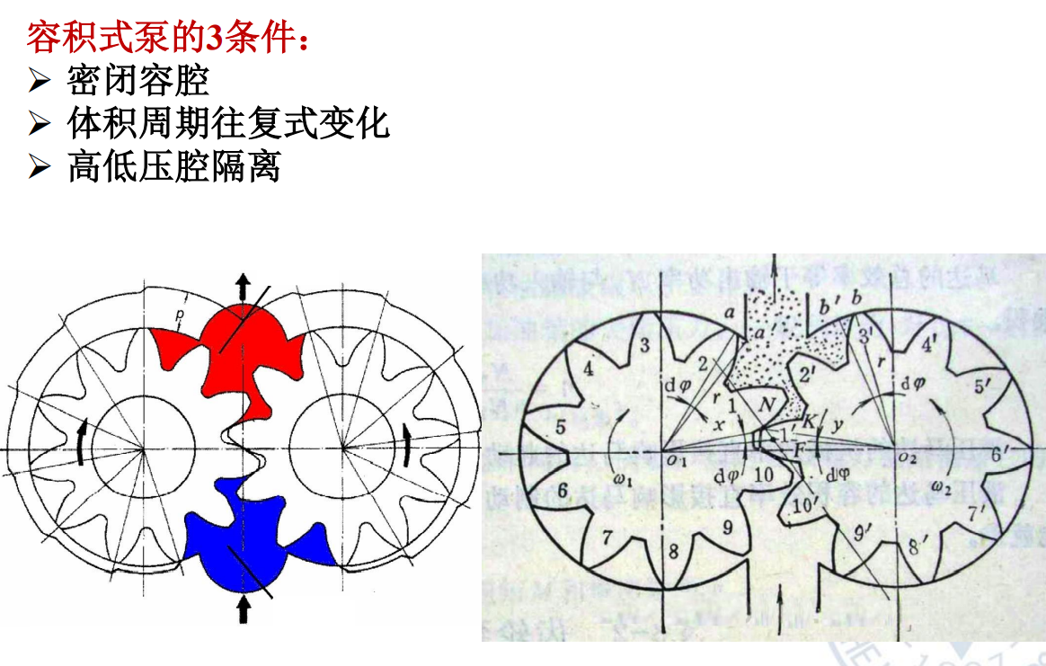
第二节 齿轮泵
一、外啮合齿轮泵的工作原理

Slide 9
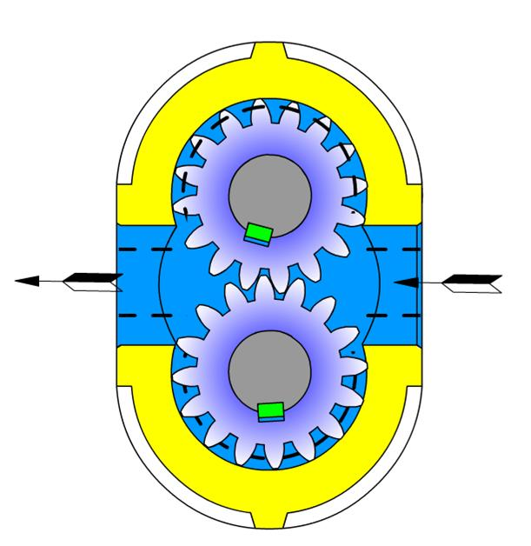
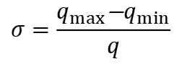
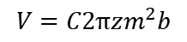
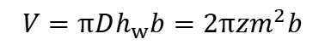
第二节 齿轮泵
二、排量计算和流量脉动
泵的排量为
$$V=πDh_{w}b=2πzm^{2}b$$
齿轮齿数为z、分度圆直径为D、模数为m、工作齿高为h_{w}(h_{w}=2m)、齿宽为b
考虑到齿间槽容积比轮齿的体积稍大些,所以:
$$V=C2πzm^{2}b$$
C——修正系数,z =13~20时,取C=1.06;z=6~12时,取C=1.115。
齿轮啮合过程中压油腔的容积变化率是不均匀的，齿轮泵的瞬时流量是脉动的。q_{max}、q_{min}表示最大、最小瞬时流量，q表示平均流量。流量脉动率σ：
$$σ=\frac{q_{max}\text{−}q_{min}}{q}$$
外啮合齿轮泵的齿数愈少，脉动率σ就愈大，其值最高可达0.20以上,内啮合齿轮泵的流量脉动率就小得多。

Slide 10
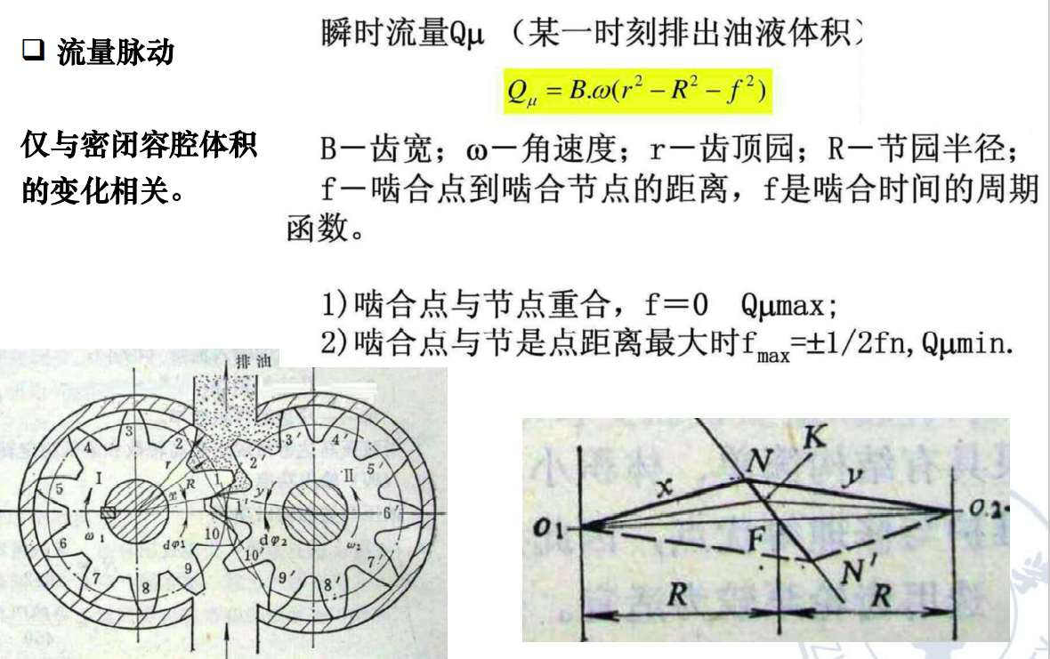
第二节 齿轮泵
二、排量计算和流量脉动

Slide 11
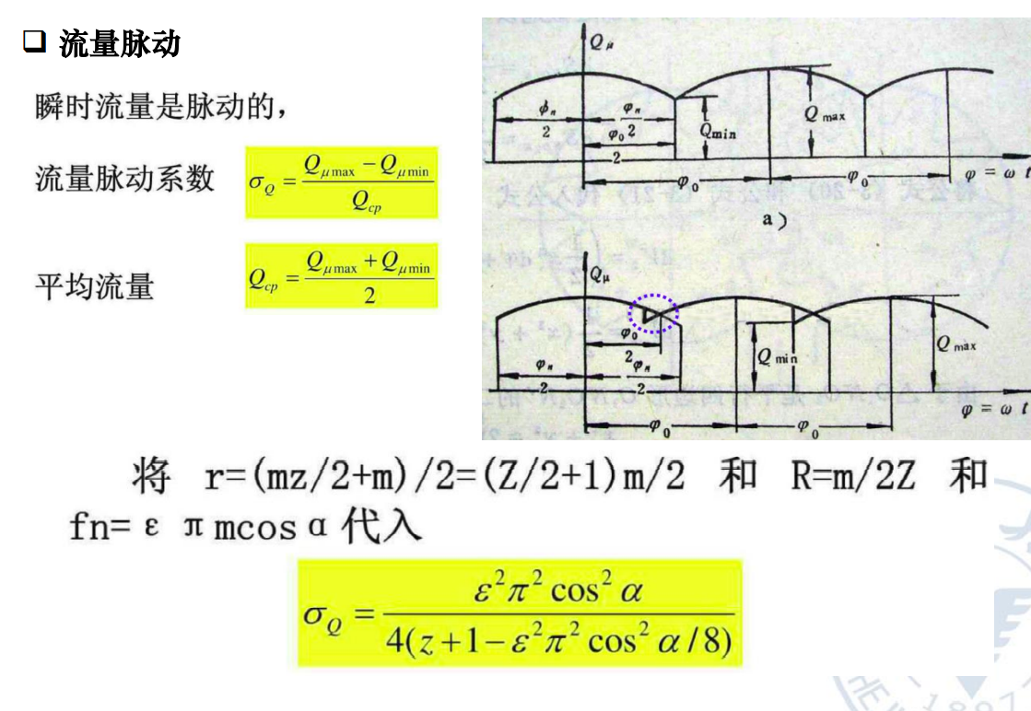
第二节 齿轮泵
二、排量计算和流量脉动

Slide 12
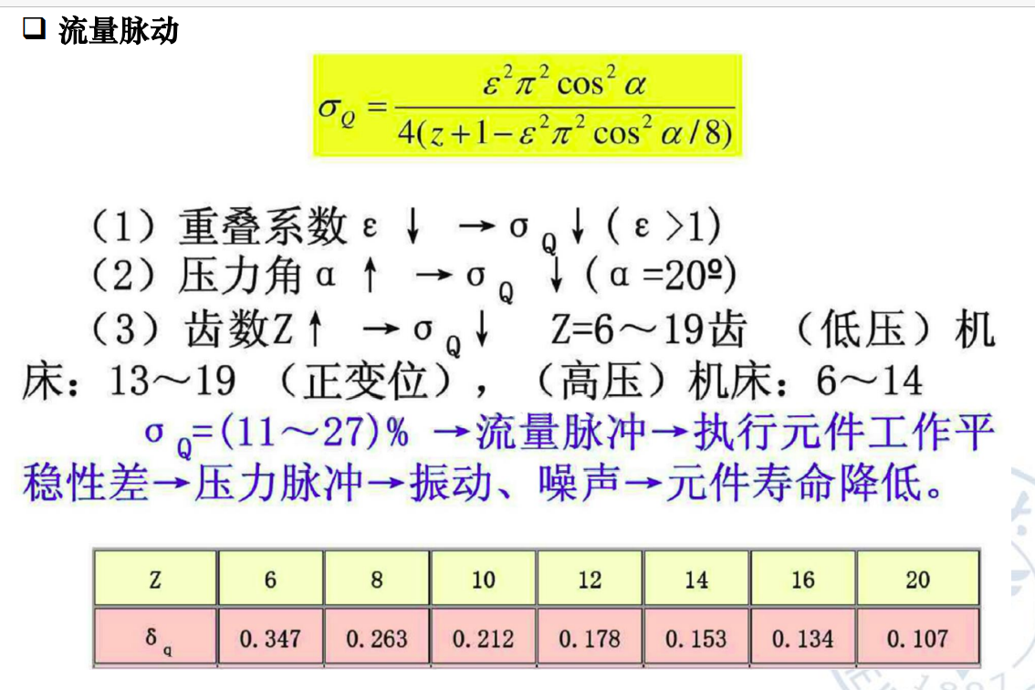
第二节 齿轮泵
二、排量计算和流量脉动

Slide 13
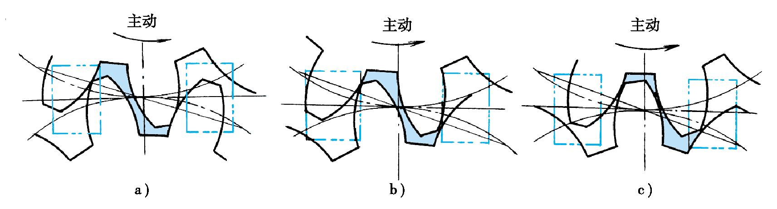
第二节 齿轮泵
三、外啮合齿轮泵的结构特点和优缺点
（一）困油
困油现象
平稳工作，齿轮啮合的重合度必须大于1，总有两对轮齿同时啮合，有一部分油液被围困在两对轮齿所形成的封闭容腔之间。
封闭腔容积的减小会使被困油液受挤压而产生很高的压力；增大又会造成局部真空，使油液中溶解的气体分离，产生气穴现象。这些都将使泵产生强烈的振动和噪声，这就是齿轮泵的困油现象。

Slide 14
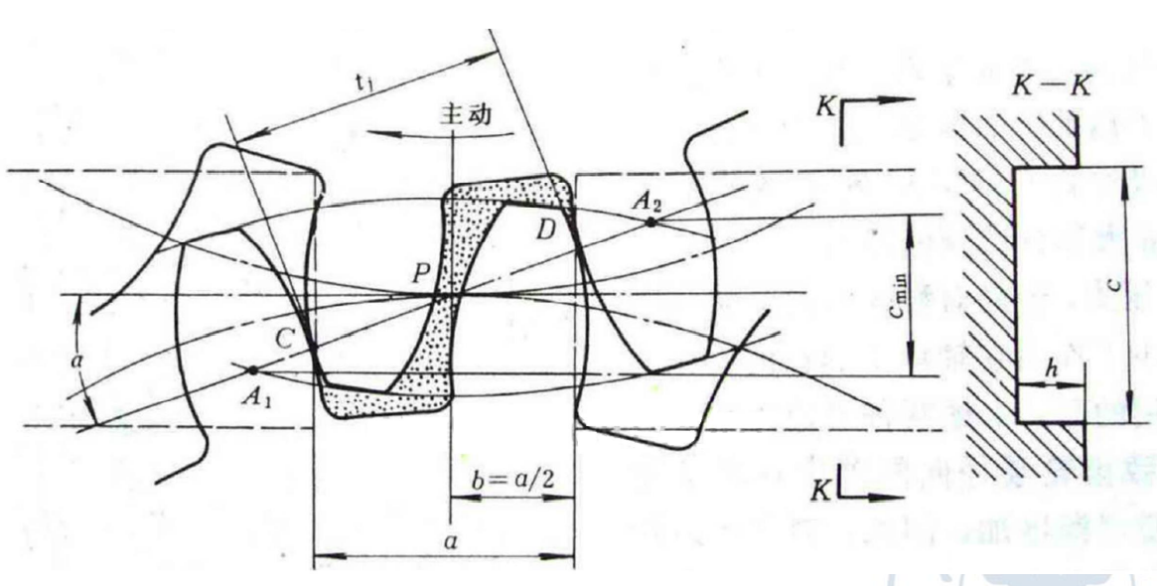
第二节 齿轮泵
三、外啮合齿轮泵的结构特点和优缺点
（一）困油
消除困油的方法，通常是在两侧盖板上开卸荷槽，封闭腔容积减小时与压油腔相通，容积增大时与吸油腔相通。

Slide 15
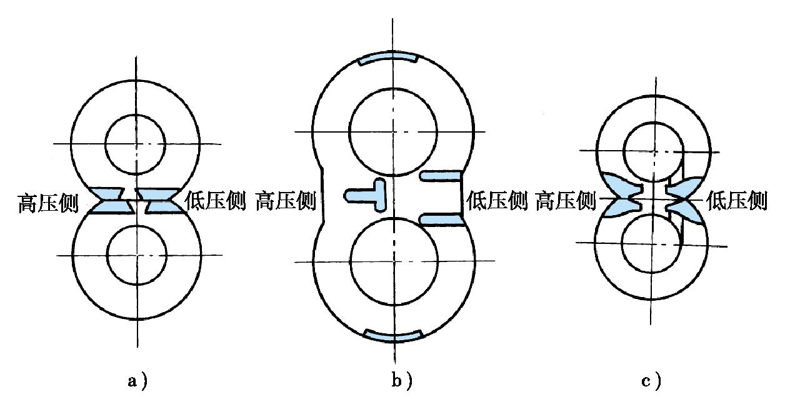
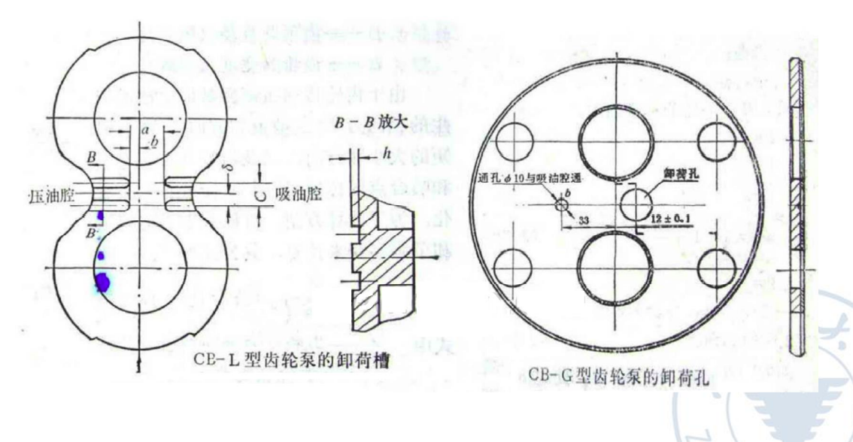
第二节 齿轮泵
三、外啮合齿轮泵的结构特点和优缺点
（一）困油
消除困油的方法，通常是在两侧盖板上开卸荷槽，封闭腔容积减小时与压油腔相通，容积增大时与吸油腔相通。
几种异形困油卸荷槽

Slide 16
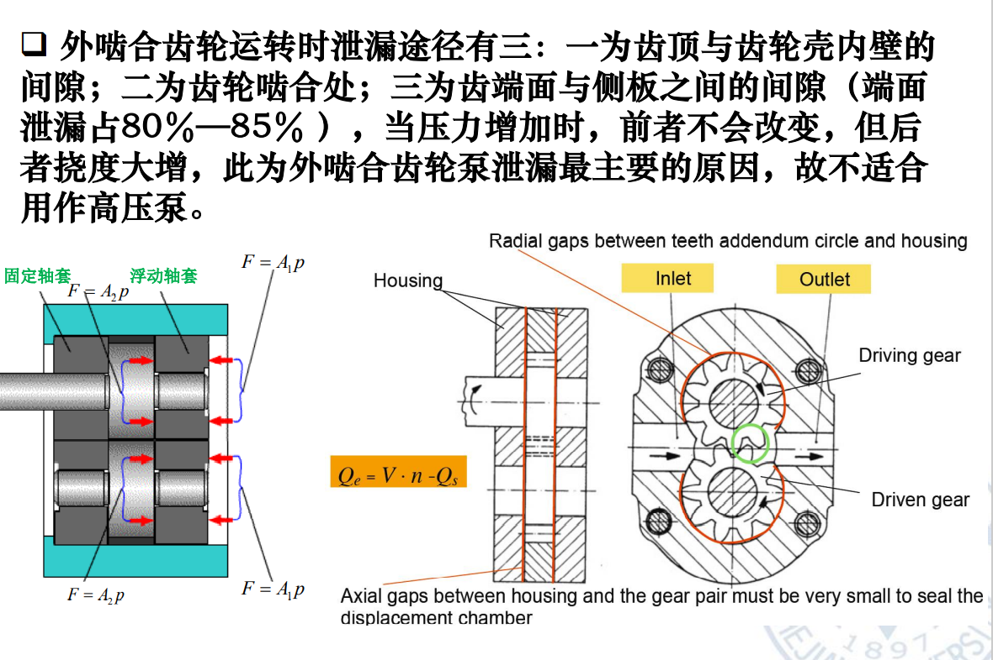
第二节 齿轮泵
（二）泄漏

Slide 17
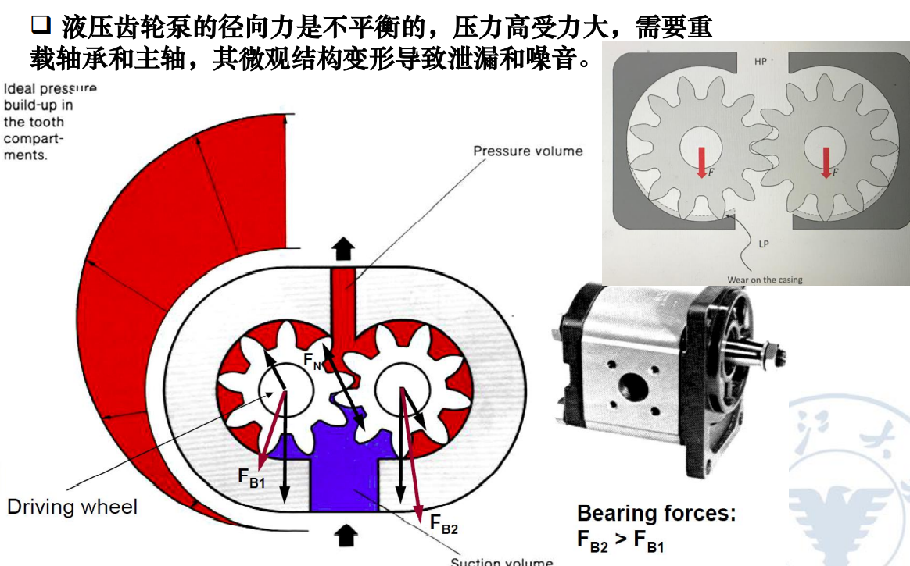
第二节 齿轮泵
（三）径向不平衡力
从压油腔经过泵体内孔和齿顶圆间的径向间隙向吸油腔泄漏的油液，其压力随径向位置而不同。从压油腔到吸油腔的压力是逐级下降的。合力相当于给齿轮轴一个径向作用力，此力称为径向不平衡力。
工作压力越高,径向不平衡力也越大,直接影响轴承的寿命。
径向不平衡力很大时能使轴弯曲、齿顶和壳体内表面产生摩擦。

Slide 18
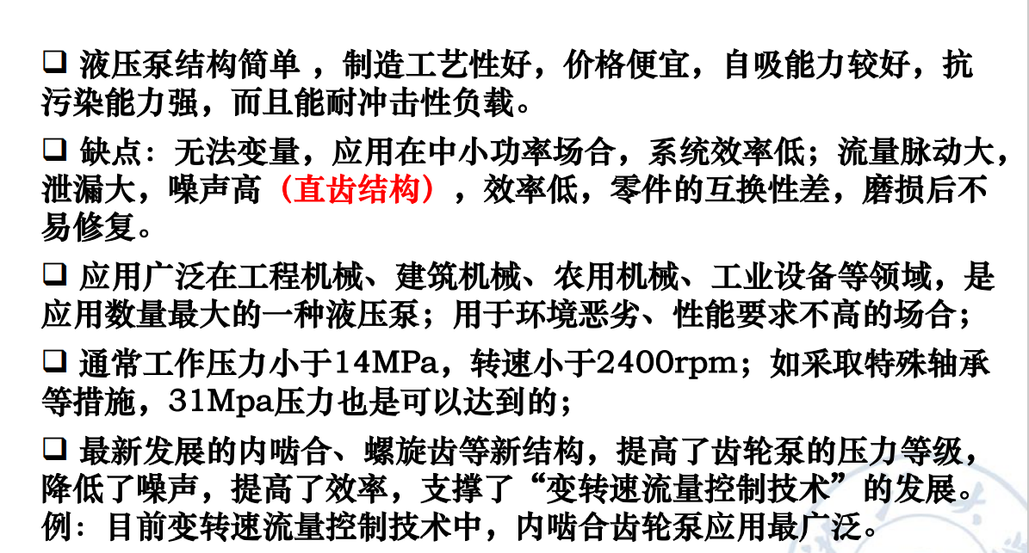
第二节 齿轮泵
（四）优缺点
优点：结构简单，尺寸小，制造方便，价格低廉，工作可靠，自吸能力强，对油液污染不敏感，维护容易。
缺点：承受不平衡径向力，磨损严重，泄漏大。流量脉动大，因而压力脉动和噪声都较大。

Slide 19
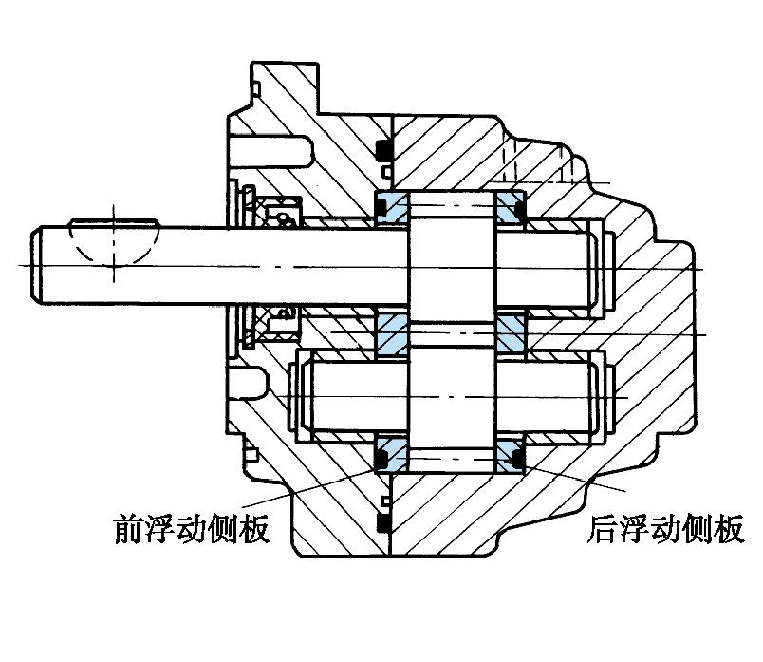
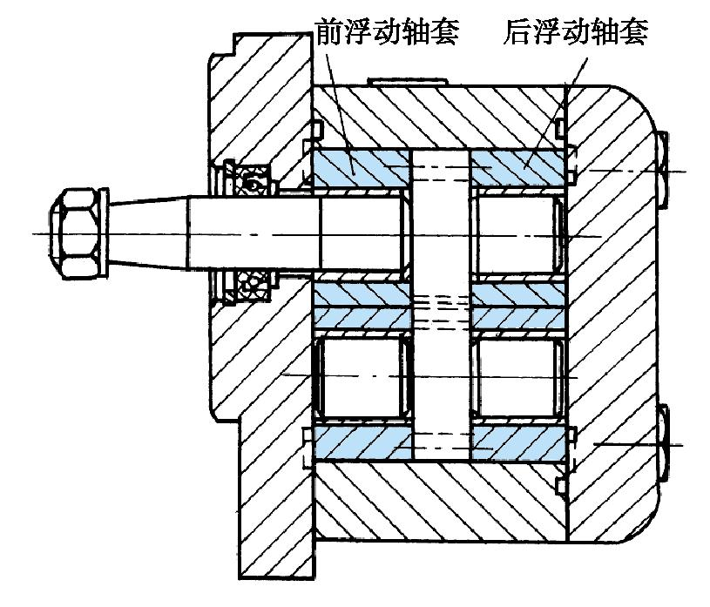
第二节 齿轮泵
四、提高外啮合齿轮泵压力的措施
解决轴向泄漏→齿轮端面和端盖侧面的间隙：齿轮泵长期工作时控制齿轮端面和端盖侧面之间保持一个合适的间隙。
在高、中压齿轮泵中，一般采用轴向间隙自动补偿的办法。
与齿轮端面相接触的部件制作成轴向可移动的，将压油腔的压力油经专门的通道引入到这个可动部件背面一定形状的油腔中，使该部件始终受到一个与工作压力成比例的轴向力压向齿轮端面，从而保证泵的轴向间隙能与工作压力自动适应且长期稳定。

Slide 20
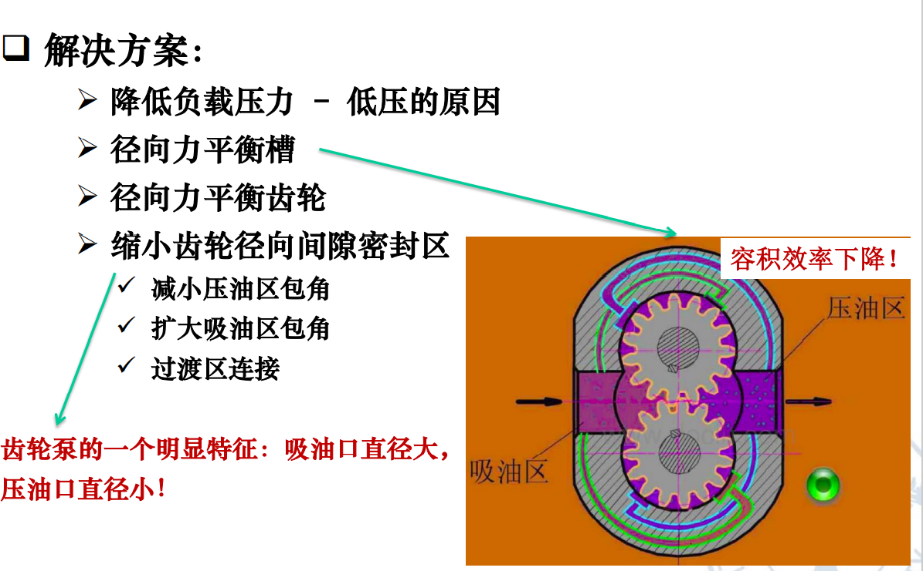
第二节 齿轮泵
四、提高外啮合齿轮泵压力的措施
不平衡径向力解决办法

Slide 21
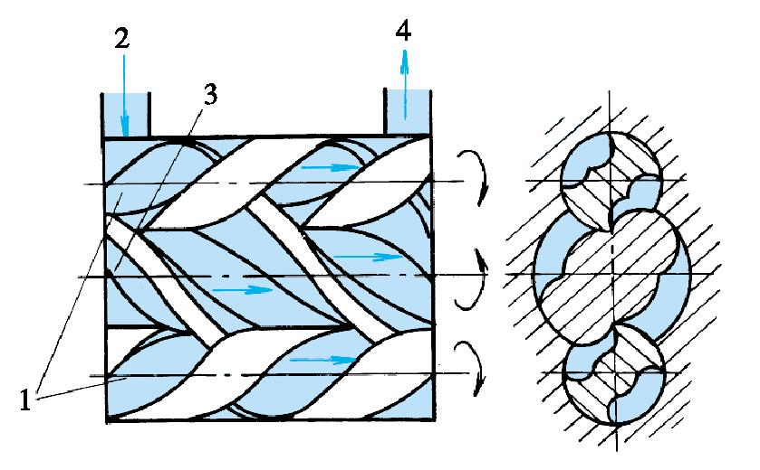
第二节 齿轮泵
五、螺杆泵和内啮合齿轮泵
（一）螺杆泵
螺杆泵实质上是一种外啮合的摆线齿轮泵,泵内的螺杆可以有两个,也可以有三个。
1—从动螺杆
2—吸油口
3—主动螺杆
4—压油口

Slide 22
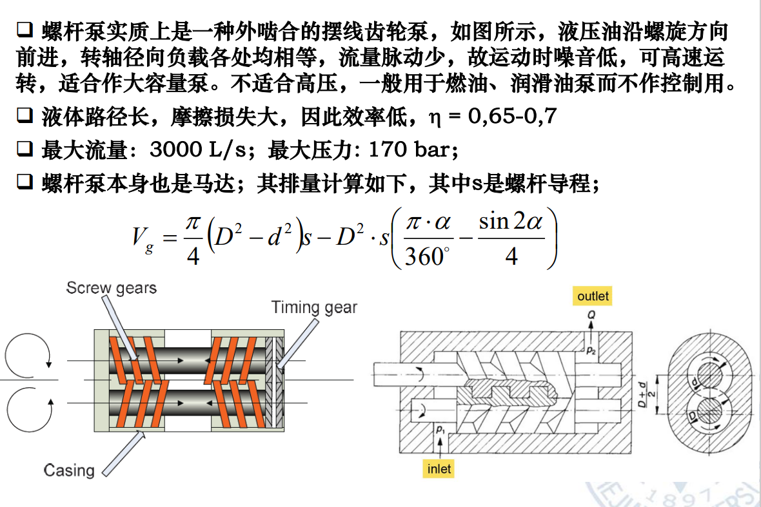
第二节 齿轮泵
五、螺杆泵和内啮合齿轮泵

Slide 23
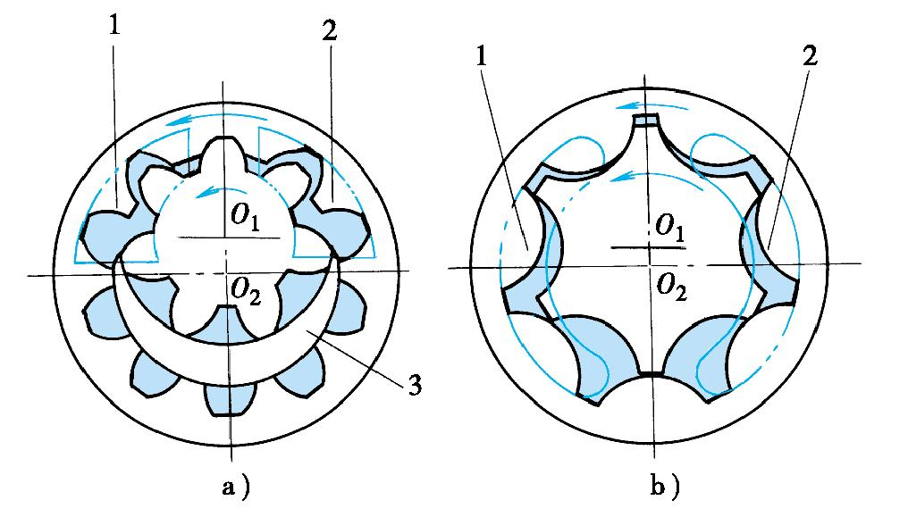
五、螺杆泵和内啮合齿轮泵
（二）内啮合齿轮泵
a)渐开线内啮合齿轮泵 b)摆线内啮合齿轮泵
1—吸油腔 2—压油腔 3—隔板
内啮合齿轮泵有渐开线齿轮泵和摆线齿轮泵两种，工作原理和主要特点与外啮合齿轮泵完全相同。

Slide 24
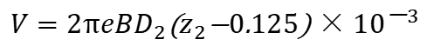
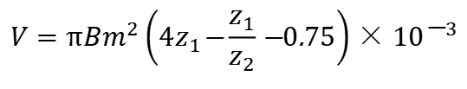
五、螺杆泵和内啮合齿轮泵
（二）内啮合齿轮泵
齿顶高系数f=1、啮合角α=20°的标准渐开线齿轮副的内齿轮泵的排量：
$$V=πBm^{2}\left(4z_{1}\text{−}\frac{z_{1}}{z_{2}}\text{−}0\text{.}75\right)×10^{\text{−}3}$$
z₁、z₂——小齿轮和内齿轮的齿数;
B——齿宽,单位为mm;
m——齿轮模数,单位为mm。
内啮合摆线齿轮泵的排量V(单位为mL/r)可按下式近似计算内啮合摆线齿轮泵的排量V(单位为mL/r)可按下式近似计算
e——啮合副的偏心距,单位为mm;
B——齿宽,单位为mm;
D₂——内齿轮齿顶圆直径,单位为mm;
z₂——内齿轮齿数。
$$V=2πeBD_{2}\text{(}z_{2}\text{−}0\text{.}125\text{)}×10^{\text{−}3}$$
结构紧凑,尺寸和质量都小;
齿轮同向旋转，相对滑动速度小，磨损小，使用寿命长;
流量脉动小,因而压力脉动和噪声都较小;
油液在离心力作用下易充满齿间槽，故允许高速旋转，容积效率高。
摆线内啮合齿轮泵结构更简单，啮合重合度大，传动平稳，吸油条件更为良好。缺点是齿形复杂，加工精度要求高，因此造价较贵。

Slide 25
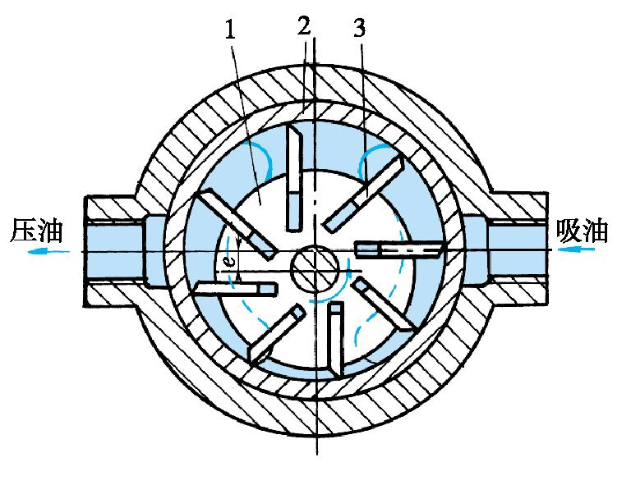
第三节 叶片泵
（一）工作原理
泵由转子1、定子2、叶片3、配油盘和端盖等主要零件组成。两相邻叶片、配油盘、定子和转子间形成的密封工作腔。
图右侧的叶片向外伸出，密封工作腔容积逐渐增大，产生真空，于是通过吸油口和配油盘上窗口将油吸入；左侧，缩小，排油。
单作用叶片泵工作原理
1—转子 2—定子 3—叶片
转子转一周，吸油压油各一次，故称单作用泵；转子上受有单方向的液压不平衡作用力，故又称非平衡式泵。改变定子和转子间偏心的大小，便可改变泵的排量，故是变量泵。

Slide 26
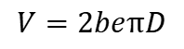
第三节 叶片泵
（二）排量计算
单作用叶片泵的排量近似为
b——转子宽度;
e——转子和定子间的偏心距;
D——定子内圆直径。
$$V=2beπD$$
单作用叶片泵工作原理
1—转子 2—定子 3—叶片

Slide 27
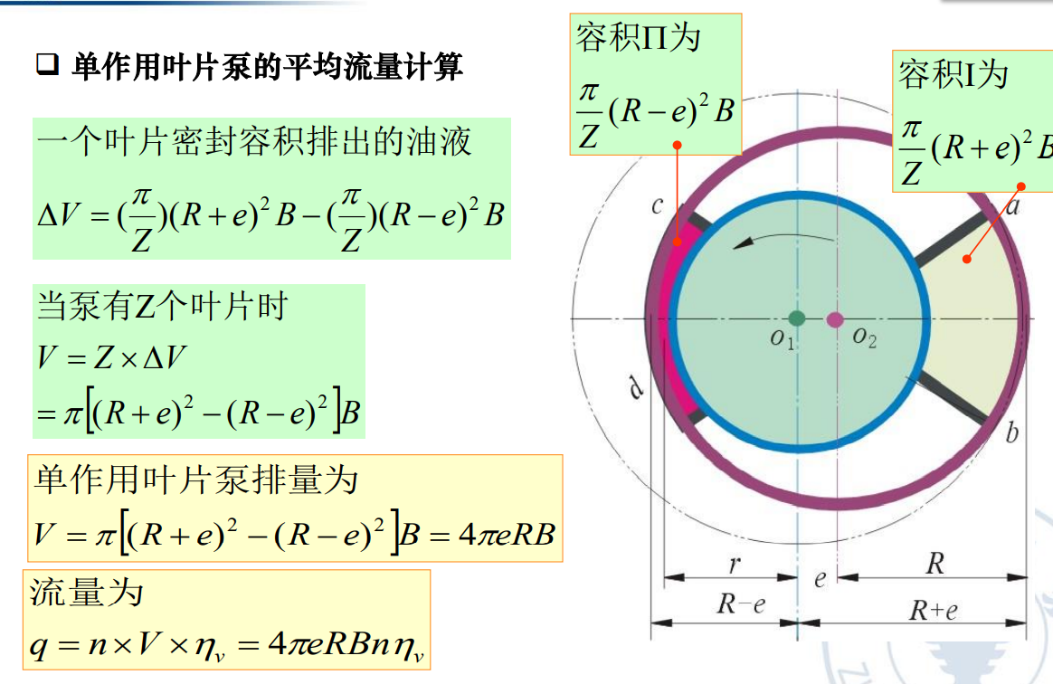
第三节 叶片泵
（二）排量计算
单作用叶片泵的排量近似为
b——转子宽度;
e——转子和定子间的偏心距;
D——定子内圆直径。
$$V=2beπD$$
单作用叶片泵工作原理
1—转子 2—定子 3—叶片

Slide 28
第三节 叶片泵
（三）特点
单作用叶片泵的特点
改变定子和转子之间的偏心便可改变流量。
偏心反向时，吸油压油方向也相反。
处在压油腔的叶片顶部受有压力油的作用，要把叶片推入转子槽内。为了使叶片顶部可靠地和定子内表面相接触，压油腔一侧的叶片底部要通过特殊的沟槽和压油腔相通。吸油腔一侧的叶片底部要和吸油腔相通，叶片仅靠离心力的作用顶紧在定子内表面上。
转子受有不平衡的径向液压作用力。

Slide 29
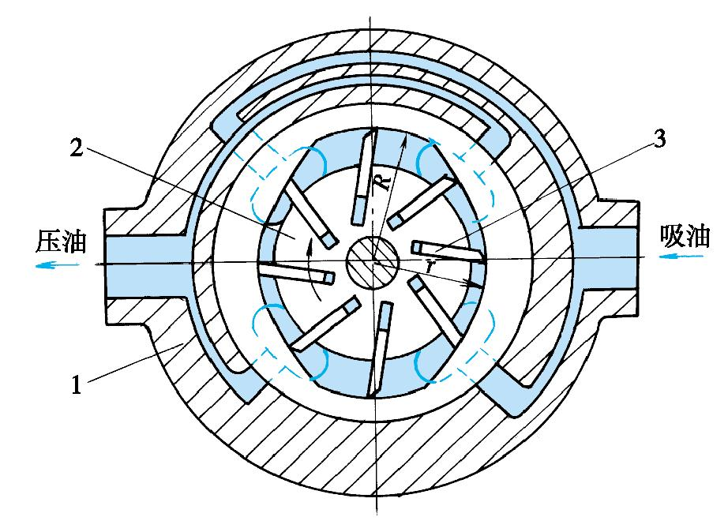
二、双作用叶片泵
（一）工作原理
定子内表面是由两段长半径圆弧、两段短半径圆弧和四段过渡曲线八个部分组成，且定子和转子是同心的。
转子顺时针方向旋转的情况下，密封工作腔的容积在左上角和右下角处逐渐增大，为吸油区；在左下角和右上角处逐渐减小，为压油区。
双作用叶片泵工作原理
1—定子 2—转子 3—叶片
每转一转，每个密封工作腔完成吸油和压油动作各两次，所以称为双作用叶片泵。泵的两个吸油区和两个压油区是径向对称的，作用在转子上的液压力径向平衡，所以又称为平衡式叶片泵。

Slide 30
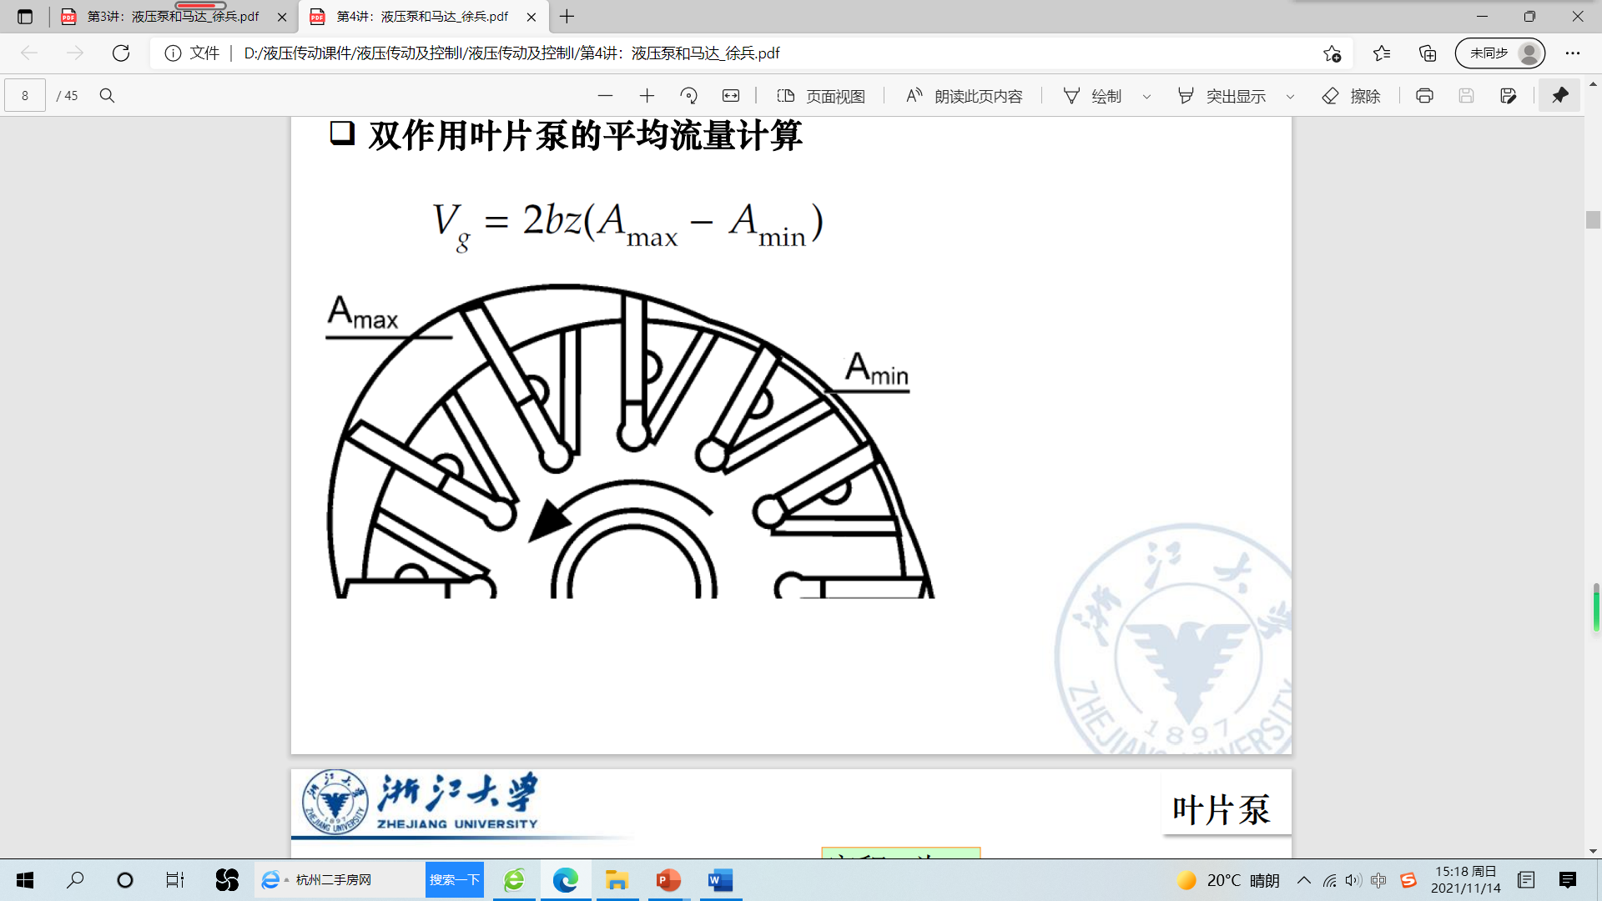
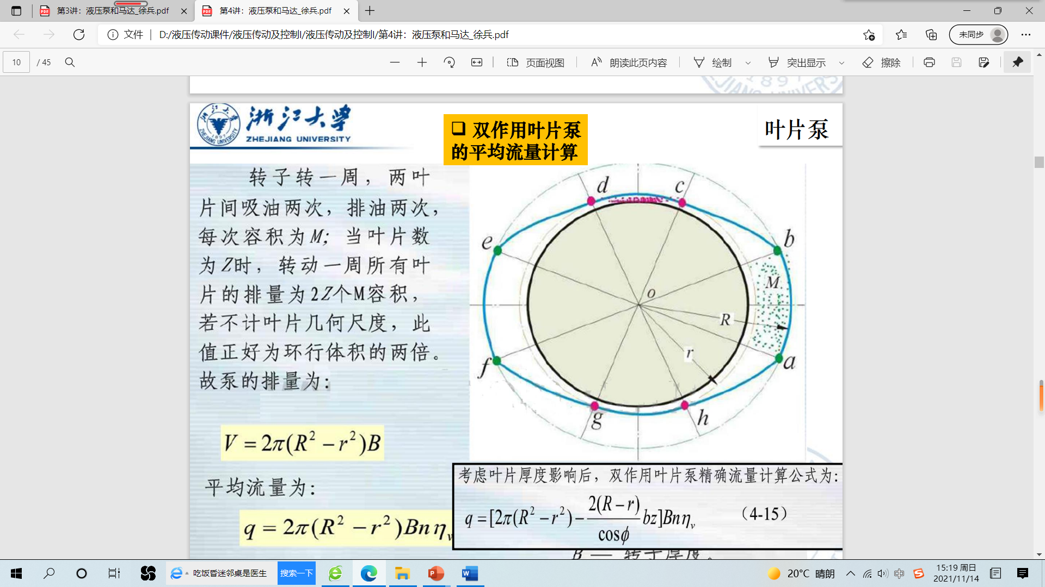
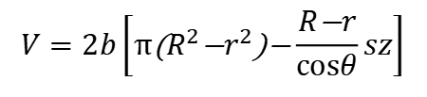
二、双作用叶片泵
（二）排量计算
$$V=2b\left[π\text{(}R^{2}\text{−}r^{2}\text{)−}\frac{R\text{−}r}{cosθ}sz\right]$$
R、r—— 叶片泵定子内表面圆弧部分长、短半径;
z—— 叶片数;
b—— 叶片宽度;
s—— 叶片厚度;
θ—— 叶片倾角。

Slide 31
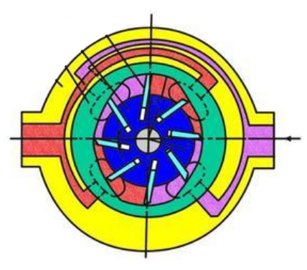
二、双作用叶片泵
（二）排量计算
实际上叶片是有厚度的，长半径圆弧和短半径圆弧也不可能完全同心，瞬时流量仍将出现微小的脉动，但其脉动率较小，且在叶片数为4的倍数时最小。双作用式叶片泵的叶片数一般都取12或16片。
双作用叶片泵的定子曲线直接影响泵的性能，如流量均匀性、噪声、磨损等。
过渡曲线应保证叶片贴紧在定子内表面上，且叶片在转子槽中径向运动时速度和加速度的变化均匀，使叶片对定子内表面的冲击尽可能小。等加速—等减速曲线、高次曲线和余弦曲线等是目前得到较广泛应用的几种曲线。

Slide 32
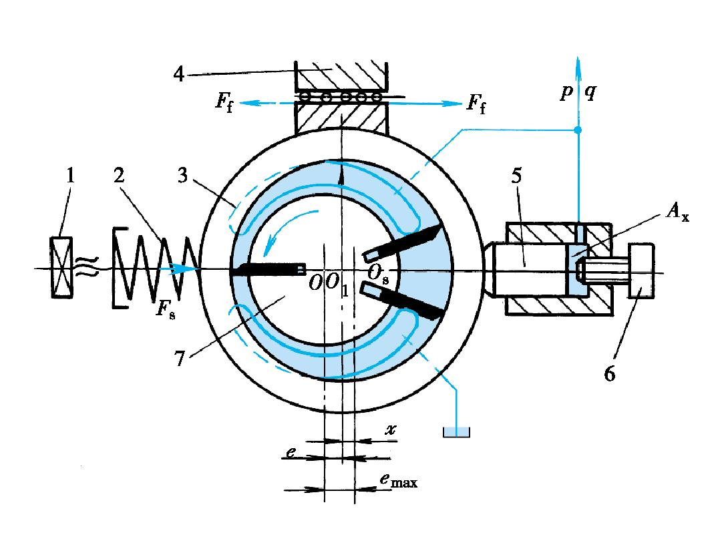
三、外反馈限压式变量叶片泵
压力升高到pA_{x}>F_{s}时，反馈力克服弹簧预紧力推定子左移x距离，偏心距减小，泵输出流量随之减小。压力愈高,偏心距愈小，输出流量也愈小。
当压力大到泵内偏心距所产生的流量全部用于补偿泄漏时，泵的输出流量为零——为限压式变量叶片泵。
反馈力通过柱塞从外面加到定子上来的。
图4-14 外反馈限压式变量叶片泵
1—弹簧预紧力调节螺钉 2—弹簧 3—定子 4—滑块滚针支承
5—反馈柱塞 6—流量调节螺钉 7—转子

Slide 33
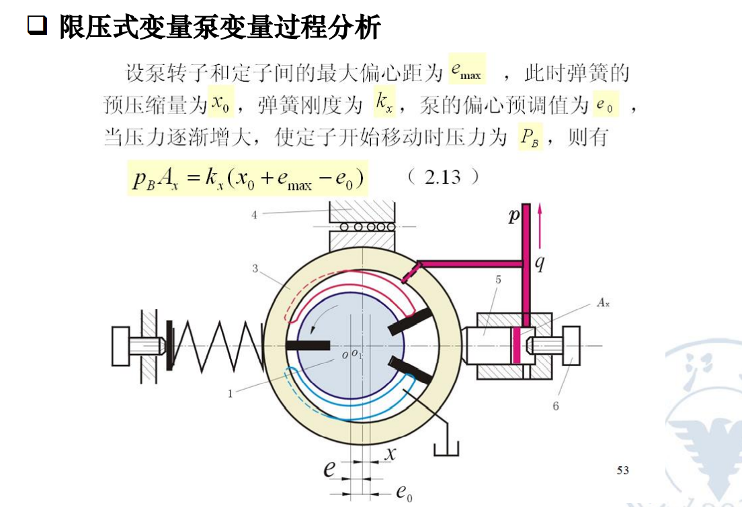
三、外反馈限压式变量叶片泵

Slide 34
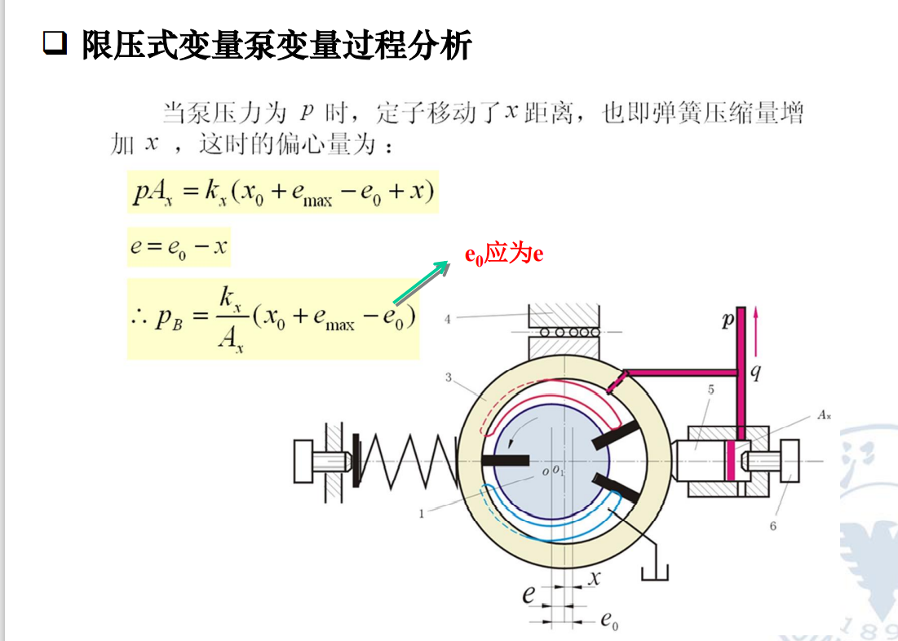
三、外反馈限压式变量叶片泵

Slide 35
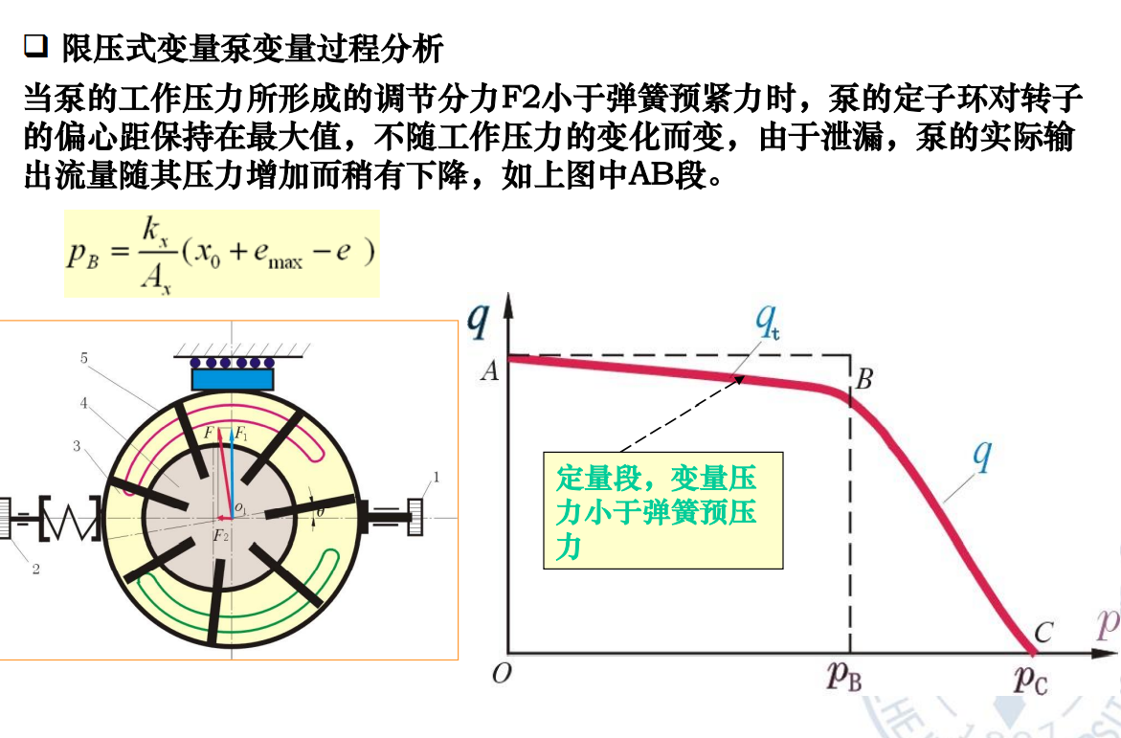
三、外反馈限压式变量叶片泵

Slide 36
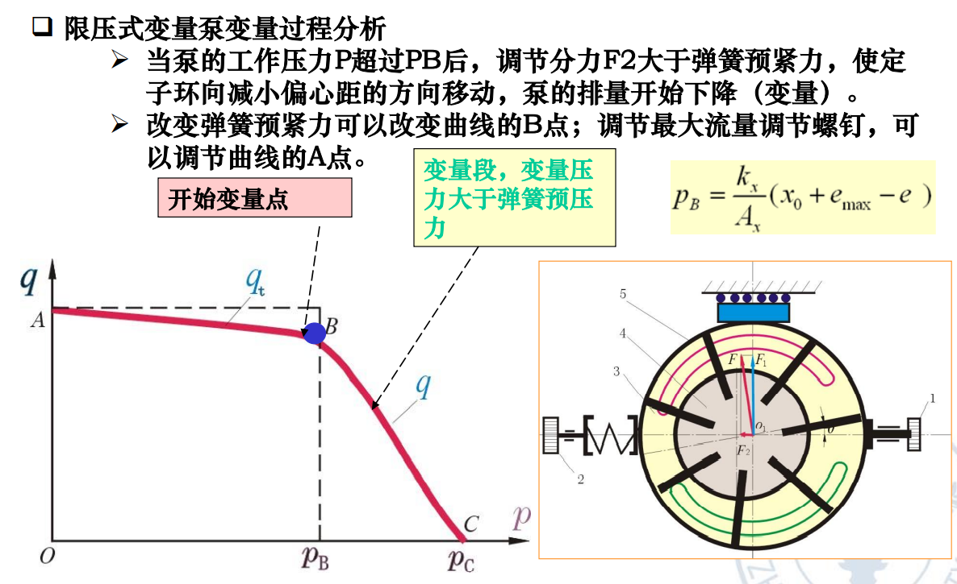
三、外反馈限压式变量叶片泵

Slide 37
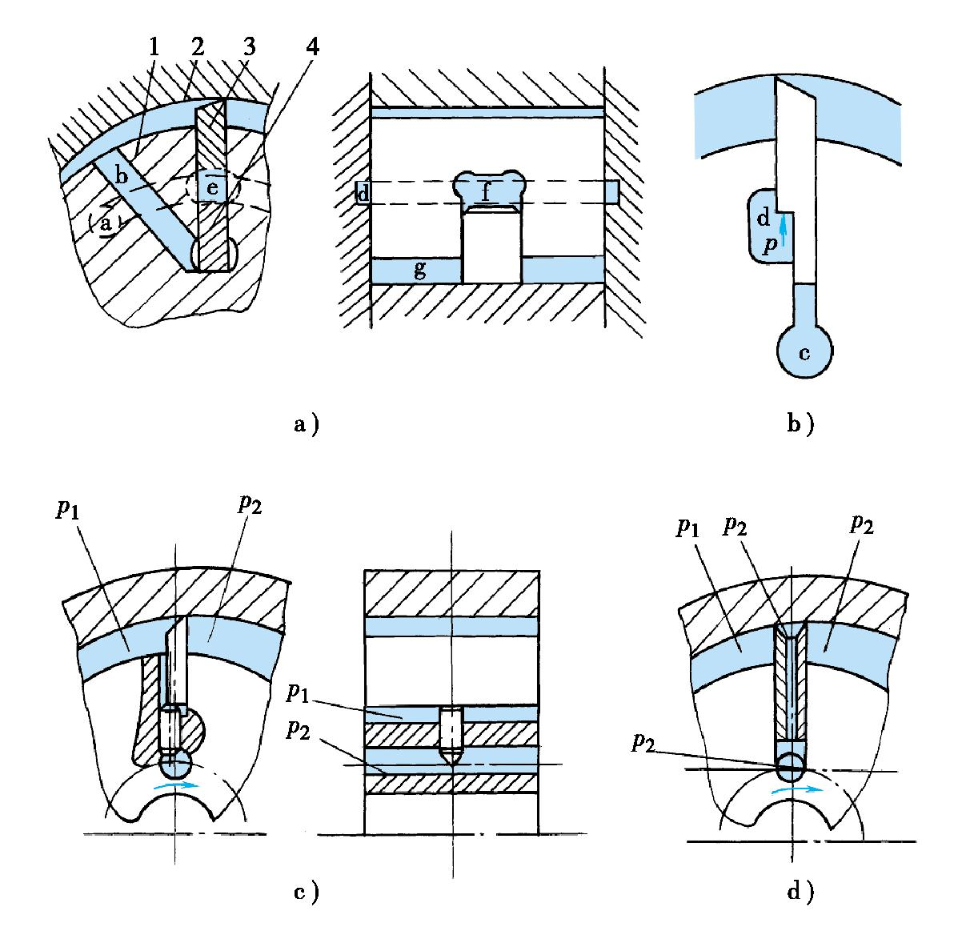
四、提高双作用叶片泵压力的措施
为了保证叶片和定子内表面紧密接触，叶片底部都通压力油腔。但当叶片处在吸油腔时，叶片以很大的力压向定子内表面，加速了定子内表面的磨损，影响泵的寿命和额定压力的提高。
子母叶片的结构。
阶梯叶片结构。
柱销叶片结构
双叶片结构
图4-13 几种改善叶片受力状况的结构
a)子母叶片 b)阶梯叶片 c)柱销叶片 d)双叶片
1—转子 2—定子 3—母叶片 4—子叶片

Slide 38
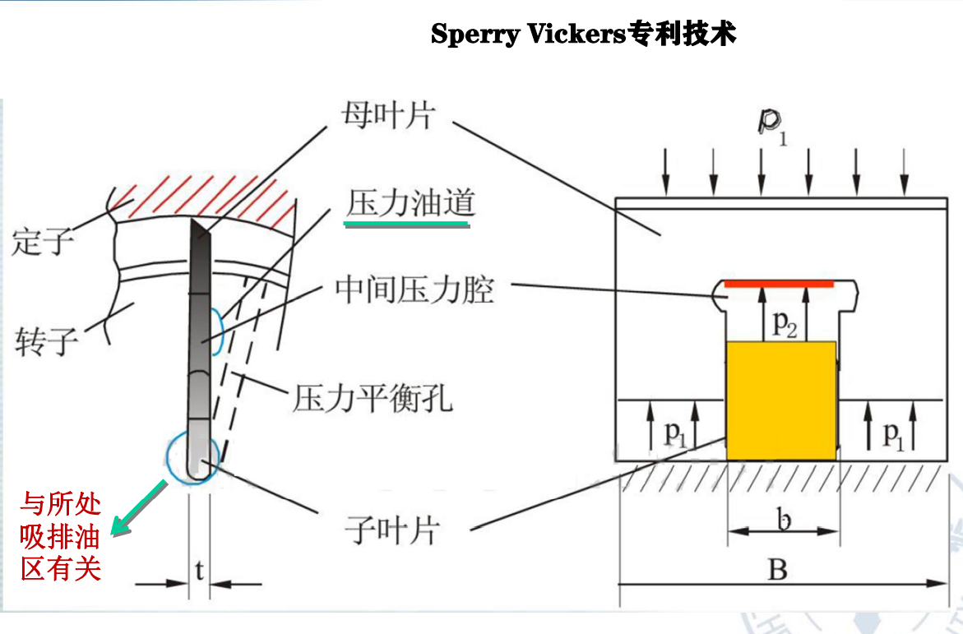
四、提高双作用叶片泵压力的措施

Slide 39

四、提高双作用叶片泵压力的措施

Slide 40

四、提高双作用叶片泵压力的措施

Slide 41

四、提高双作用叶片泵压力的措施

Slide 42
谢谢！

